Slide 1
Pesquisa Operacional
Prof. Rogerio Coelho
A Geometria existe por toda parte. É preciso, porém, olhos para vê-la, inteligência para compreendê-la e alma para admirá-la.
Malba Tahan

Slide 2
Pesquisa Operacional
Solução de Problemas de Programação Linear
Objetivos da Aulas:
Conhecer e utilizar os métodos de soluções de problemas de programação linear.
Determinar, de forma gráfica, o conjunto de soluções factíveis e a solução ótima de um problema simples de programação linear.
Determinar, o método analítico, o conjunto de soluções factíveis e a solução ótima de um problema simples de programação linear.

Slide 3
Pesquisa Operacional
Solução de Problemas de Programação Linear
Introdução:
Um problema simples de Programação Linear com apenas duas variáveis de decisão pode ser facilmente resolvido pela forma gráfica ou pelo método analítico.
A solução gráfica pode ser aplicada para a resolução de problemas com, no máximo, três variáveis de decisão.
Analogamente, veremos que problemas com muitas variáveis e equações tornam-se impraticáveis de se resolver por método analítico.
Como alternativa para esses problemas utilizaremos o método Simplex e softwares.

Slide 4
Pesquisa Operacional
Solução de Problemas de Programação Linear
Introdução:
Alguns problemas de programação linear não apresentam uma única solução ótima, podendo cair em um dos quatro casos abaixo:
Múltiplas soluções ótimas.
Função Objetivo Z ilimitada.
Não existe solução ótima.
Solução ótima degenerada.

Slide 5
Pesquisa Operacional
Solução Gráfica de um Problema de Programação Linear
Considere o seguinte problema de maximização de PL:
Max z = 6x₁ + 4x₂
Sujeito a:
2x₁ + 3x₂ <= 18
5x₁ + 4x₂ <= 40
x₁ =< 6
x₂ <= 8
x₁ , x₂ >= 0
Determinar o conjunto de soluções factíveis, além da solução ótima do modelo.

Slide 6
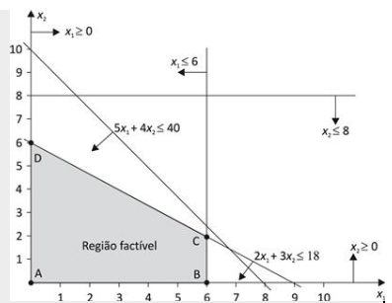
Pesquisa Operacional
Solução Gráfica de um Problema de Programação Linear
R
E
S
T
R
I
Ç
Õ
E
S

Slide 7
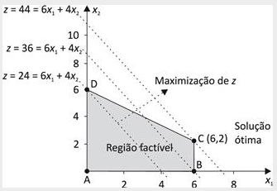
Pesquisa Operacional
Solução Gráfica de um Problema de Programação Linear
Dica: Multipli-
que os termos
da função
objetivo

Slide 8
Pesquisa Operacional
Solução Gráfica de um Problema de Programação Linear
A solução ótima
graficamente
sempre será em
um vértice da
Figura.

Slide 9
Pesquisa Operacional
Solução Gráfica de um Problema de Programação Linear
Considere o seguinte problema de minimização de PL:
Min z = 10x₁ + 6x₂
Sujeito a:
4x₁ + 3x₂ >= 24
2x₁ + 5x₂ >= 20
x₁ =< 8
x₂ <= 6
x₁ , x₂ >= 0
Determinar o conjunto de soluções factíveis, além da solução ótima do modelo.

Slide 10
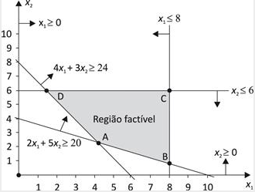
Pesquisa Operacional
Solução Gráfica de um Problema de Programação Linear

Slide 11
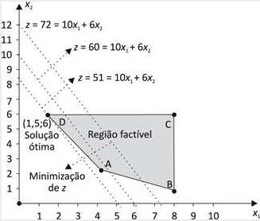
Pesquisa Operacional
Solução Gráfica de um Problema de Programação Linear

Slide 12
Pesquisa Operacional
Resolver o seguinte problema pelo método gráfico:
Max Z = 300x1 + 500x2
s.a.
2x1 + x2 <= 16
X1 + 2x2 <= 11
X1 + 3x2 <= 15
x1,x2 >= 0

Slide 13
Pesquisa Operacional
Resolver o seguinte problema pelo método gráfico:
Max Z = 3x1 + 4x2
s.a.
2x1 + 5x2 <= 18
4X1 + 4x2 <= 12
5X1 + 10x2 <= 20
x1,x2 >= 0

Slide 14
Pesquisa Operacional
Resolver o seguinte problema pelo método gráfico:
Max Z = 2x1 + 3x2
s.a.
2x1 + 2x2 <= 10
3X1 + 4x2 <= 24
x2 <= 4
x1,x2 >= 0

Slide 15
Pesquisa Operacional
Solução Gráfica de um Problema de Programação Linear
Múltiplas Soluções Ótimas:
Um problema de programação linear pode apresentar mais de uma solução ótima.
Quando a função objetivo é paralela a uma restrição ativa, tem-se um caso de múltiplas soluções ótimas.
A restrição ativa é aquela responsável pela determinação da solução ótima do modelo.
Exemplo:
F_{obj} = Max z = 8 X₁ + 4X₂
Sujeito a:
4X₁ + 2X₂ <= 16
X₁ + X₂ <=6
X₁, X₂ >=0

Slide 16
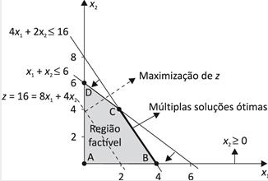
Pesquisa Operacional
Solução Gráfica de um Problema de Programação Linear
Múltiplas Soluções Ótimas:
As retas da
F_{obj} e da res-
trição são
paralelas!!!

Slide 17
Pesquisa Operacional
Solução Gráfica de um Problema de Programação Linear
Função Objetivo com Z Ilimitada:
Não existe limite para o crescimento do valor de pelo menos uma variável de decisão, resultando em uma região factível e uma função objetivo com z ilimitada.
Fobj = max z = 4X₁ + 3X₂
Sujeito a:
2X₁ + 5X₂ >= 20
X₁ <= 8
X₁, X₂ >= 0

Slide 18
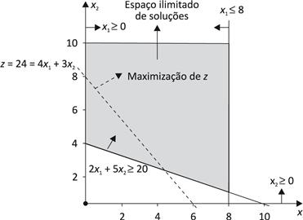
Pesquisa Operacional
Solução Gráfica de um Problema de Programação Linear
Função Objetivo com Z Ilimitada:

Slide 19
Pesquisa Operacional
Solução Gráfica de um Problema de Programação Linear
Não existe solução Ótima:
Não existe limite para o crescimento do valor de pelo menos uma variável de decisão, resultando em uma região factível e uma função objetivo com z ilimitada.
Fobj = max z = X₁ + X₂
Sujeito a:
5X₁ + 4X₂ >= 40
2X₁ + X₂ <= 6
X₁, X₂ >= 0

Slide 20
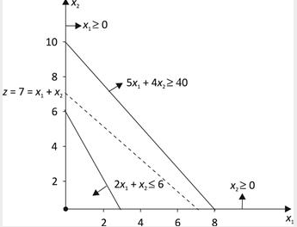
Pesquisa Operacional
Solução Gráfica de um Problema de Programação Linear
Função Objetivo sem solução:
Problema de PL infactível!
Solução Vazia!!!

Slide 21
Pesquisa Operacional
Solução Gráfica de um Problema de Programação Linear
Função Objetivo Solução Ótima Degenerada:
Pode-se identificar, graficamente, um caso especial de solução degenerada quando um dos vértices da região factível é obtido pela interseção de mais de duas restas distintas.
Tem-se, portanto, um vértice degenerado. Se a degeneração ocorrer a solução ótima, tem-se um caso conhecido como solução ótima degenerada.
Considere o seguinte problema de programação linear:
min z = x1 + 5x2
Sujeito:
2x1 + 4x2 >= 16
x1 + x2 <= 6
x1 <= 4
x1, x2 >= 0

Slide 22
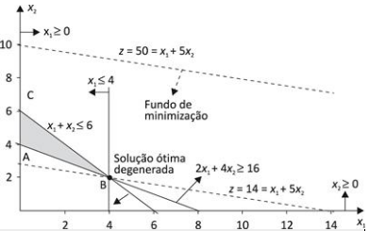
Pesquisa Operacional
Solução Gráfica de um Problema de Programação Linear

Slide 23
Pesquisa Operacional
Solução Gráfica de um Problema de Programação Linear
A empresa Venix de brinquedos está revendo seu planejamento de produção de carrinho e triciclo. O lucro líquido por unidade de carrinho e triciclo produzido é de R$12,00 e R$60,00, respectivamente. As matérias primas e os insumos necessários para a fabricação de cada um dos produtos são terceirizados, cabendo à empresa os processos de usinagem, pintura e montagem. O processo de usinagem requer 15 minutos de mão de obra especializada por unidade de carrinho e 30 minutos por unidade de triciclo produzida. O processo de pintura requer 6 minutos de mão de obra especializada por unidade de carrinho e 45 minutos por unidade de triciclo produzida. Já o processo de montagem necessita de 6 minutos e 24 minutos para unidade de carrinho e triciclo produzido, respectivamente. O tempo disponível por semana é de 36, 22 e 15 horas para os processos de usinagem, pintura e montagem, respectivamente. A empresa quer determinar quanto produzir de cada produto por semana, respeitando as limitações de recursos, de forma a maximizar lucro líquido semanal. Formular o problema de programação linear que maximiza o lucro e determinar a solução ótima.

Slide 24
Pesquisa Operacional
Solução Gráfica de um Problema de Programação Linear
Variável de decisão:
X₁ = quantidade de carrinhos a serem produzidas por semana.
X₂ = quantidade de triciclo a serem produzidas por semana.
Função Objetivo:
Fob = max z = 12X₁ + 60X₂
Restrições:
0,25 X₁ + 0,5 X₂ <= 36 (Usinagem)
0,1 X₁ + 0,75 X₂ <= 22 (pintura)
0,1 X₁ + 0,4 X₂ <= 15 (montagem)
X₁, X₂ >=0 (Restrição da não negatividade).
Resposta:
x1 = 70 e x2 = 20 e Z = R$2.040,00

Slide 25
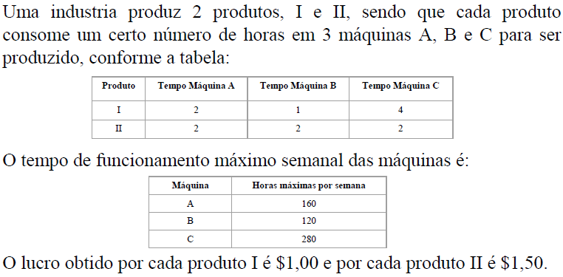
Pesquisa Operacional
Quais são as variáveis de decisão, os parâmetros, as restrições e função objetivo?

Slide 26
Pesquisa Operacional
Neste problema as variáveis de decisão são as quantidades de produtos de cada tipo a serem produzidas. X₁ = Produto 1 e X₂ = Produto 2
Os parâmetros fornecidos são os tempos de consumo em cada máquina para produção de um produto, o lucro etc.
As restrições são os limites de funcionamento máximo de cada máquina.
A função objetivo é uma função matemática que determine o lucro em função das variáveis de decisão e que deve ser maximizada.

Slide 27
Pesquisa Operacional
Neste problema as variáveis de decisão são as quantidades de produtos de cada tipo a serem produzidas. X₁ = Produto 1 e X₂ = Produto 2
As restrições são os limites de funcionamento máximo de cada máquina.
2X₁ + 2X₂ <= 160
X₁ + 2X₂ <= 120
4X₁ + 2X₂ <= 280
X₁ , X₂ >= 0
A função objetivo é uma função matemática que determine o lucro em função das variáveis de decisão e que deve ser maximizada.
Max Z (X₁ , X₂) = 1 X₁ + 1.5X₂

Slide 28
Pesquisa Operacional
Exercício:
1 - Determinar a solução gráfica (espaço de soluções factíveis e a solução ótima) dos seguintes problemas de maximização de PL:
a) max z = 3x1 + 4x2
sujeita a:
2x1 + 5x2 <= 18
4x1 + 4x2 <= 12
5x1 + 10x2 <= 20
x1 , x2 >=0
b) max z = 2x1 + 3x2
sujeito a
2x1 + 2x2 <= 10
4x1 + 4x2 <= 12
5x1 + 10x2 <= 20
x1 , x2 >= 0
c) max z = 4x1 + 2x2
sujeito a:
x1 + x2 <= 16
3x1 - 2x2 <= 36
x1 <= 10
x2 <= 6
x1 , x2 >= 01

Slide 29
Pesquisa Operacional
Exercício:
1 - Determinar a solução gráfica (espaço de soluções factíveis e a solução ótima) dos seguintes problemas de minimização de PL:
a) min z = 2x1 + x2
sujeito a
x1 - x2 >= 10
2x1 + 3x2 >= 30
x1, x2 >= 0
b) min z = 2x1 - x2
sujeito a
x1 - 2x2 >= 2
-x1 + 3x2 >= 6
x1, x2 >= 0
c) min z = 6x1 + 4x2
sujeito a
2x1 + 2x2 >= 40
x1 + 3x2 >= 30
4x1 + 2x2 >= 60
x1, x2 >= 0

Slide 30
Pesquisa Operacional
Solução Analítica de um Problema de PL
Agora veremos solução de Problemas de PL através do método analítico.
Como você resolveria esses problemas por Álgebra Linear?
X + Y = 3 X – Y + Z = 3
2x + Y = 4 2X + Y – Z = 0
3X – Y + 2Z = 6

Slide 31
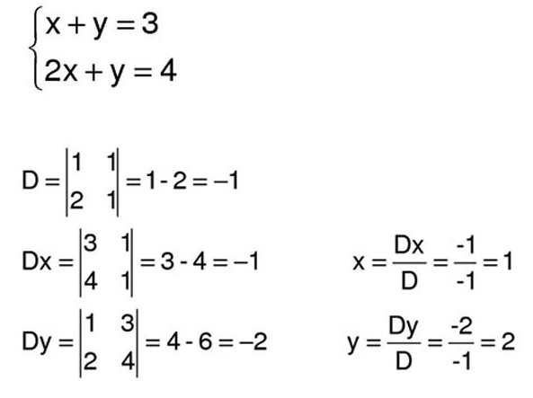
Pesquisa Operacional
Solução Analítica de um Problema de PL

Slide 32
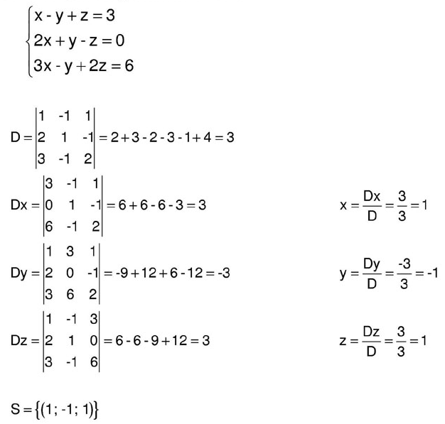
Pesquisa Operacional
Solução Analítica de um Problema de PL

Slide 33
Pesquisa Operacional
Solução Analítica de um Problema de PL
Considere um sistema representado na forma matricial Ax=b com m equações lineares e n variáveis.
Temos:
m = n ; e as equações são coerentes e o sistema tem apenas uma solução ótima. Resolução direta por operações matemáticas ou álgebra linear. Solução através de Crammer, exemplos anteriores.
m > n ; pelo menos m – n equações devem ser redundantes. Solução direta por operações matemática ou álgebra linear.
m < n; e as equações também forem coerentes, temos que achar a solução ótima através da técnica matemática apresentada a seguir!
Este último caso é o local onde moram os dragões da aula de hj!!!

Slide 34
Pesquisa Operacional
Modelo de PL na forma Padrão
Forma Padrão
Os termos independentes (bn) das restrições devem ser positivos.
Todas as restrições devem estar representadas por equações lineares e apresentadas em formas de igualdade.
As variáveis de decisão devem ser não negativas.

Slide 35
Pesquisa Operacional
Solução Analítica de um Problema de PL
Para encontrar uma solução para o sistema Ax=b com m equações lineares e n variáveis, em que m < n.
Temos:
Colocar o problema na forma padrão.
Escolhe-se um conjunto de variáveis n – m de x, chamadas de variáveis não básicas (VNB). As variáveis não básicas são atribuídas valores iguais a zero.
As m variáveis restantes do sistema, chamadas variáveis básicas (VB), são então determinadas.
Essa solução é considerada uma solução básica (SB).
Se a solução básica atende as restrições de não negatividade, isto é, as variáveis básicas são não negativas, a mesma é chamada de solução básica factível (SBF).
Uma variável básica (VB) também pode ser definida como aquela que apresenta coeficiente 1 em apenas uma equação e 0 nas demais. Todas as variáveis restantes são não básicas (VNB).

Slide 36
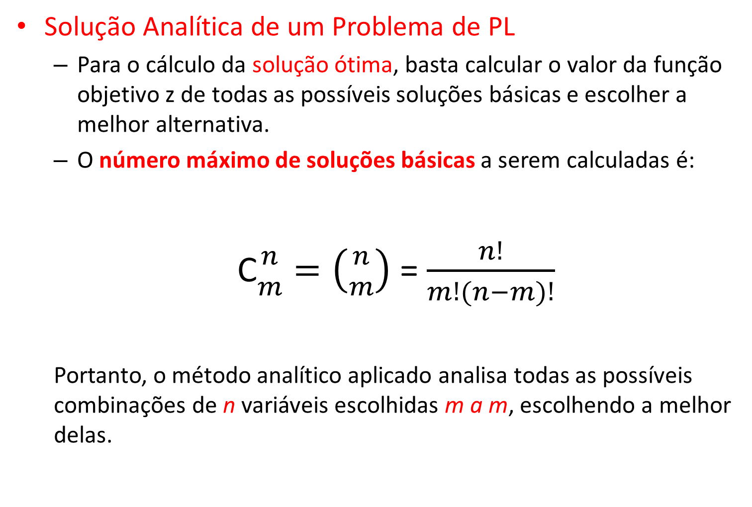
Pesquisa Operacional
Solução Analítica de um Problema de PL
Para o cálculo da solução ótima, basta calcular o valor da função objetivo z de todas as possíveis soluções básicas e escolher a melhor alternativa.
O número máximo de soluções básicas a serem calculadas é:
C${n \atop m}=\left({n \atop m}\right)$ = $\frac{n!}{m!(n−m)!}$
Portanto, o método analítico aplicado analisa todas as possíveis combinações de n variáveis escolhidas m a m, escolhendo a melhor delas.

Slide 37
Pesquisa Operacional
Solução Analítica de um Problema de PL com m < n
Considere o seguinte sistema com três variáveis e duas equações:
x₁ + 2x₂ + 3x₃ = 28
3x₁ - x₃ = 4
Determinar todas as soluções básicas para esse sistema.

Slide 38
Pesquisa Operacional
Solução Analítica de um Problema de PL com m < n
Considere o seguinte sistema com três variáveis e duas equações:
x₁ + 2x₂ + 3x₃ = 28
3x₁ - x₃ = 4
Determinar todas as soluções básicas para esse sistema.
Para um sistema com 3 variáveis e 2 equações temos n – m = 1 variável não básica e 2 variáveis básicas.
O número total de soluções básicas possíveis, neste exemplo é 3.

Slide 39
Pesquisa Operacional
Solução Analítica de um Problema de PL com m < n
Considere o seguinte sistema com três variáveis e duas equações:
x₁ + 2x₂ + 3x₃ = 28
3x₁ - x₃ = 4
Determinar todas as soluções básicas para esse sistema.
Solução 1:
VNB = {x₁}
VB = {x₂ , x₃}
Atribui-se zero à variável não básica, x₁ = 0.
Assim, temos x₂ = 20 e x₃= -4.
Como x₃ < 0, a solução é infactível.

Slide 40
Pesquisa Operacional
Solução Analítica de um Problema de PL com m < n
Considere o seguinte sistema com três variáveis e duas equações:
x₁ + 2x₂ + 3x₃ = 28
3x₁ - x₃ = 4
Determinar todas as soluções básicas para esse sistema.
Solução 2:
VNB = {x₂}
VB = {x₁ , x₃}
Atribui-se zero à variável não básica, x₂ = 0.
Assim, temos x₁ = 4 e x₃= 8.
Temos uma solução básica factível.

Slide 41
Pesquisa Operacional
Solução Analítica de um Problema de PL com m < n
Considere o seguinte sistema com três variáveis e duas equações:
x₁ + 2x₂ + 3x₃ = 28
3x₁ - x₃ = 4
Determinar todas as soluções básicas para esse sistema.
Solução 3:
VNB = {x₃}
VB = {x₁ , x₂}
Atribui-se zero à variável não básica, x₃ = 0.
Assim, temos x₁ = 1,33 e x₂= 13,33.
Temos uma solução básica factível.

Slide 42
Pesquisa Operacional
Solução Analítica de um Problema de PL com m < n
Considere o seguinte sistema de Programação linear:
max Z = 3x₁ + 2x₂
Sujeito:
x₁ + x₂ <= 6
5x₁ + 2x₂ <= 20
x_{1 ,} x₂ >= 0 {Restrição da não negatividade}
Resolver o problema de forma analítica.

Slide 43
Pesquisa Operacional
Solução Analítica de um Problema de PL com m < n
Considere o seguinte sistema de Programação linear:
max Z = 3x₁ + 2x₂
Sujeito:
x₁ + x₂ <= 6
5x₁ + 2x₂ <= 20
x_{1 ,} x₂ >= 0 {Restrição da não negatividade}
Para resolver um problema de PL na forma analítica a mesma deve ser colocada na forma padrão. Assim, as restrições devem ser igual a zero.

Slide 44
Pesquisa Operacional
Solução Analítica de um Problema de PL com m < n
Considere o seguinte sistema de Programação linear:
max Z = 3x₁ + 2x₂
Sujeito:
x₁ + x₂ <= 6
5x₁ + 2x₂ <= 20
x_{1 ,} x₂ >= 0 {Restrição da não negatividade}
O sistema tem m = 2 equações e n = 4 variáveis.
Para que uma solução básica seja encontrada, será necessário que as restrições estejam na forma de igualdade.
Assim vamos inserir variáveis de folga x_{3 ,} x₄

Slide 45
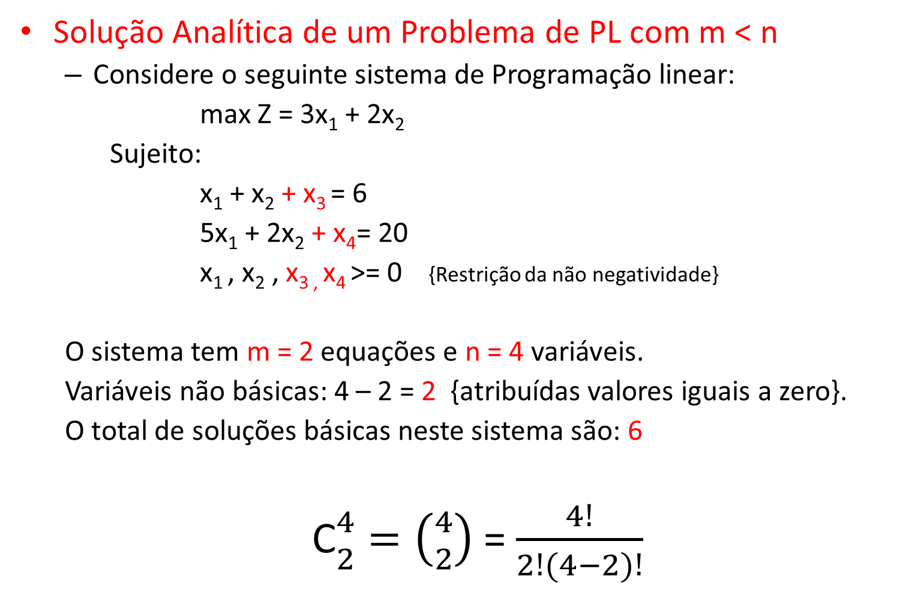
Pesquisa Operacional
Solução Analítica de um Problema de PL com m < n
Considere o seguinte sistema de Programação linear:
max Z = 3x₁ + 2x₂
Sujeito:
x₁ + x₂ + x₃ = 6
5x₁ + 2x₂ + x₄= 20
x₁ , x₂ , x_{3 ,} x₄ >= 0 {Restrição da não negatividade}
O sistema tem m = 2 equações e n = 4 variáveis.
Variáveis não básicas: 4 – 2 = 2 {atribuídas valores iguais a zero}.
O total de soluções básicas neste sistema são: 6
C${4 \atop 2}=\left({4 \atop 2}\right)$ = $\frac{4!}{2!(4−2)!}$

Slide 46
Pesquisa Operacional
Solução Analítica de um Problema de PL com m < n
Considere o seguinte sistema de Programação linear:
max Z = 3x₁ + 2x₂
Sujeito:
x₁ + x₂ + x₃ = 6
5x₁ + 2x₂ + x₄= 20
x₁ , x₂ , x_{3 ,} x₄ >= 0 {Restrição da não negatividade}
Solução 1:
VNB = {x₁ , x₂ } = 0
VB = {x₃ , x₄}
x₃ = 6
x₄ = 20
Z = 0

Slide 47
Pesquisa Operacional
Solução Analítica de um Problema de PL com m < n
Considere o seguinte sistema de Programação linear:
max Z = 3x₁ + 2x₂
Sujeito:
x₁ + x₂ + x₃ = 6
5x₁ + 2x₂ + x₄= 20
x₁ , x₂ , x_{3 ,} x₄ >= 0 {Restrição da não negatividade}
Solução 2:
VNB = {x₂ , x₄ } = 0
VB = {x₁ , x₃}
x₁ = 4
x₃ = 2
Z = 12

Slide 48
Pesquisa Operacional
Solução Analítica de um Problema de PL com m < n
Considere o seguinte sistema de Programação linear:
max Z = 3x₁ + 2x₂
Sujeito:
x₁ + x₂ + x₃ = 6
5x₁ + 2x₂ + x₄= 20
x₁ , x₂ , x_{3 ,} x₄ >= 0 {Restrição da não negatividade}
Solução 3:
VNB = {x₂ , x₃ } = 0
VB = {x₁ , x₄}
x₁ = 6
x₄ = -10 Como x₄ é menor que zero não atende a restrição.

Slide 49
Pesquisa Operacional
Solução Analítica de um Problema de PL com m < n
Considere o seguinte sistema de Programação linear:
max Z = 3x₁ + 2x₂
Sujeito:
x₁ + x₂ + x₃ = 6
5x₁ + 2x₂ + x₄= 20
x₁ , x₂ , x_{3 ,} x₄ >= 0 {Restrição da não negatividade}
Solução 4:
VNB = {x₃ , x₄ } = 0
VB = {x₁ , x₂}
x₁ = 2,67
x₂ = 3,33
Z = 14,7

Slide 50
Pesquisa Operacional
Solução Analítica de um Problema de PL com m < n
Considere o seguinte sistema de Programação linear:
max Z = 3x₁ + 2x₂
Sujeito:
x₁ + x₂ + x₃ = 6
5x₁ + 2x₂ + x₄= 20
x₁ , x₂ , x_{3 ,} x₄ >= 0 {Restrição da não negatividade}
Solução 5:
VNB = {x₁ , x₃ } = 0
VB = {x₂ , x₄}
x₂ = 6
x₄ = 8
Z = 12

Slide 51
Pesquisa Operacional
Solução Analítica de um Problema de PL com m < n
Considere o seguinte sistema de Programação linear:
max Z = 3x₁ + 2x₂
Sujeito:
x₁ + x₂ + x₃ = 6
5x₁ + 2x₂ + x₄= 20
x₁ , x₂ , x_{3 ,} x₄ >= 0 {Restrição da não negatividade}
Solução 6:
VNB = {x₁ , x₄ } = 0
VB = {x₂ , x₃}
x₂ = 10
x₃ = -4 Como x₄ é menor que zero não atende a restrição.
A MELHOR SOLUÇÃO É QUARTA x₁ = 2,67, x₂ = 3,33 e Z = 14,7

Slide 52
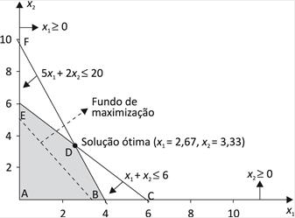
Pesquisa Operacional
Solução Analítica de um Problema de PL com m < n
A MELHOR SOLUÇÃO É QUARTA x₁ = 2,67, x₂ = 3,33 e Z = 14,7

Slide 53
Pesquisa Operacional
Exercício:
1 - Considere o seguinte sistema de Programação linear:
Max Z = 9x1 + 3x2
Sujeito:
2x1 + x2 <= 14
2x1 + 3x2 <= 24
x1 , x2 >= 0 {Restrição da não negatividade}
Resolver o problema de PL pela forma analítica.
2 - Considere o seguinte sistema de Programação linear:
Max Z = 5x1 + 5x2
Sujeito:
8x1 + 4x2 <= 32
x1 + 2x2 <= 8
x1 , x2 >= 0 {Restrição da não negatividade}
Resolver o problema de forma analítica.

